Slide 1
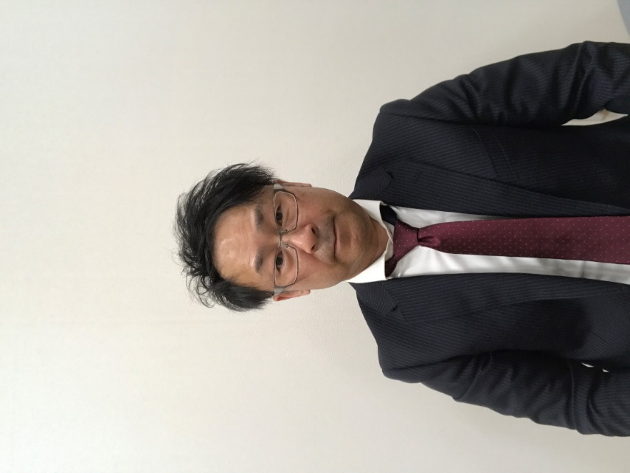
おれんじ＆ポピー合同研修会
認知症の人の意思決定支援を考えよう
認知症の人の意思決定支援には、意思決定能力の適切な評価とエンパワメントが大切です。センター方式を使った、その人らしさを知るアプローチをはじめ、すべての方への尊厳ある支援に役立つ研修です。是非、ご参加ください。
[開催方法]
▶▶▶ オンライン配信
参加費無料
事前申し込み
[日 時]
▶▶▶ ２月３日（水） ～14日（日）視聴可能
[申 込]
▶▶▶ 別紙にてメール申し込み
※お申し込みの方へ２月３日AM
視聴サイトのURLを
メール送信いたします。。
▶▶▶12月11日(金)必着
講師：山川淳司氏
小規模特別養護老人ホーム大曽根施設長
山形県認知症介護指導者
認知症ケア上級専門士
社会福祉士
企画・運営
山形市医師会在宅医療・介護連携室「ポピー」
山形市認知症初期集中支援チーム：おれんじサポートチーム（こころ・えがお）

Slide 2
おれんじ＆ポピー合同研修（オンライン配信） 申し込み （添書不要）
◆参加希望者は １月２２日（金） まで にメールでお申し込みください.
お申し込み者には、2月3日午前中に、視聴サイトのURLをお知らせいた
します。資料も、同サイトよりダウンロード可能です。
◆すでに昨年集合型研修にお申込みいただいていた方も、再度お申し込みお願
いいたします。お手数おかけし申し訳ありません。
＜申し込み窓口＞ 山形市医師会 在宅医療・介護連携室 ポピーまでメールで
＜申し込みメールアドレス＞poppy@yamagata.med.or.jp
＜お問合せ＞ TEL: 023-641-5555
職位ではなく資格の記入をお願いいたします。
（参加状況の統計にご協力ください）
氏名 | 職種＝資格 （現任１つ） | 事業所名 TEL/FAX
 |  | 事業所名 TEL/FAX

